Slide 1

Università degli studi di Genova
SCUOLA POLITECNICA – DIME
Dipartimento di Ingegneria Meccanica
Post-Processing sull’aerodinamica del fondo di una monoposto di Formula 1 in accordo con le nuove regole in vigore dal 2022
Relatore: Prof. Ing. Jan Oscar Pralits Allievo: Alberto Toccafondi
Correlatori: Prof. Ing. Joel Enrique Guerrero Rivas
Ing. Marco Giachi Luglio 2022

Slide 2
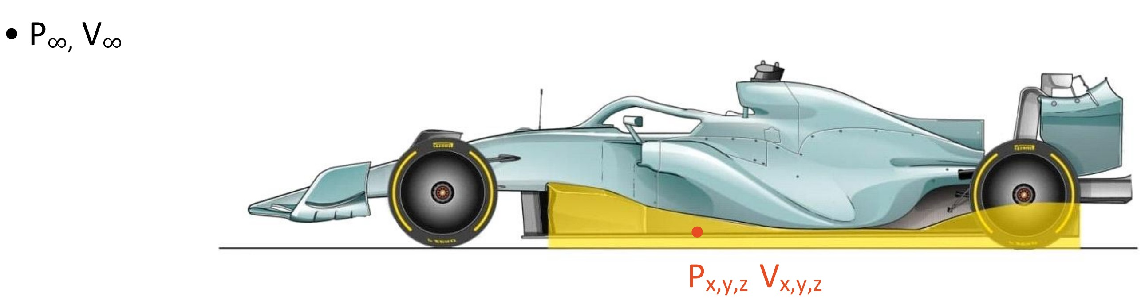
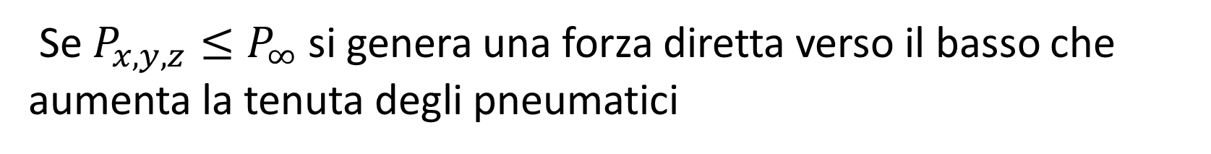
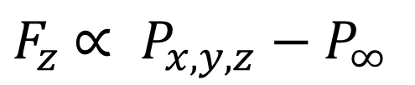
Creare downforce con l’effetto suolo
Introduzione
Ipotesi e obiettivo
Strumenti
Modelli esaminati
Osservazioni
Conclusione
Ringraziamenti
F_{z}
z
x
Se $P_{x,y,z}≤P_{∞}$ si genera una forza diretta verso il basso che aumenta la tenuta degli pneumatici
$F_{z}$ $∝ P_{x,y,z}−P_{∞}$

Slide 3
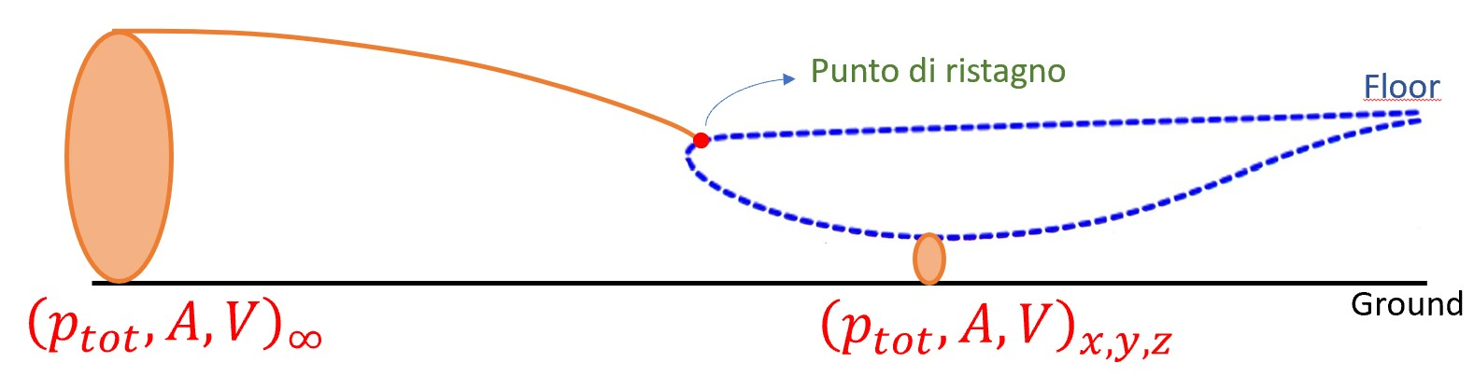

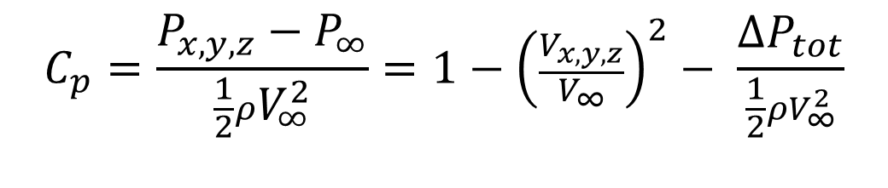





Condizioni
Introduzione
Ipotesi e obiettivo
Strumenti
Modelli esaminati
Osservazioni
Conclusione
Ringraziamenti
Moto stazionario: $\frac{∂(…)}{∂t}=0$
Flusso incomprimibile: ρ $=cost$
Equazione di Bernoulli:
$$\frac{1}{2}ρV^{2}+ρgh+P=cost$$
$$\frac{1}{2}ρV^{2}+P=cost$$
$$\frac{1}{2}ρV_{∞}^{2}+P_{∞}=\frac{1}{2}ρV_{x,y,z}^{2}+\left(P_{x,y,z}+∆P_{tot}\right)$$
$$\frac{V_{x,y,z}}{V_{∞}}>1$$
$$C_{p}=\frac{P_{x,y,z}−P_{∞}}{\frac{1}{2}ρV_{∞}^{2}}=1−{\left(\frac{V_{x,y,z}}{V_{∞}}\right)}^{2}− \frac{∆P_{tot}}{\frac{1}{2}ρV_{∞}^{2}}$$
$$C_{p}<0$$
$$∆P_{tot}≫0$$

Slide 4
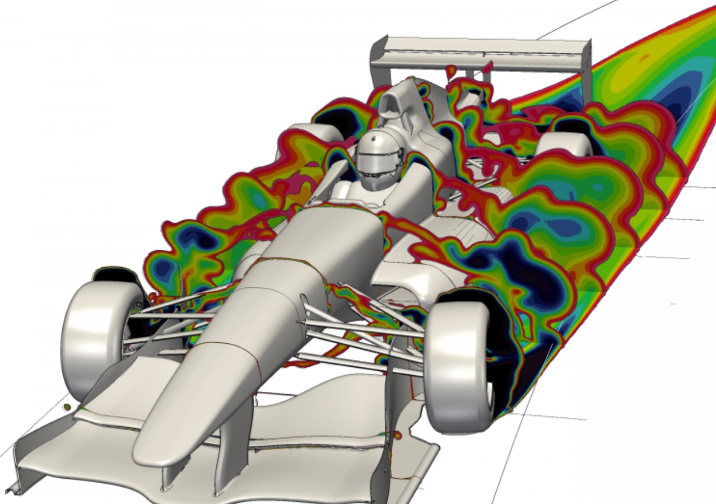
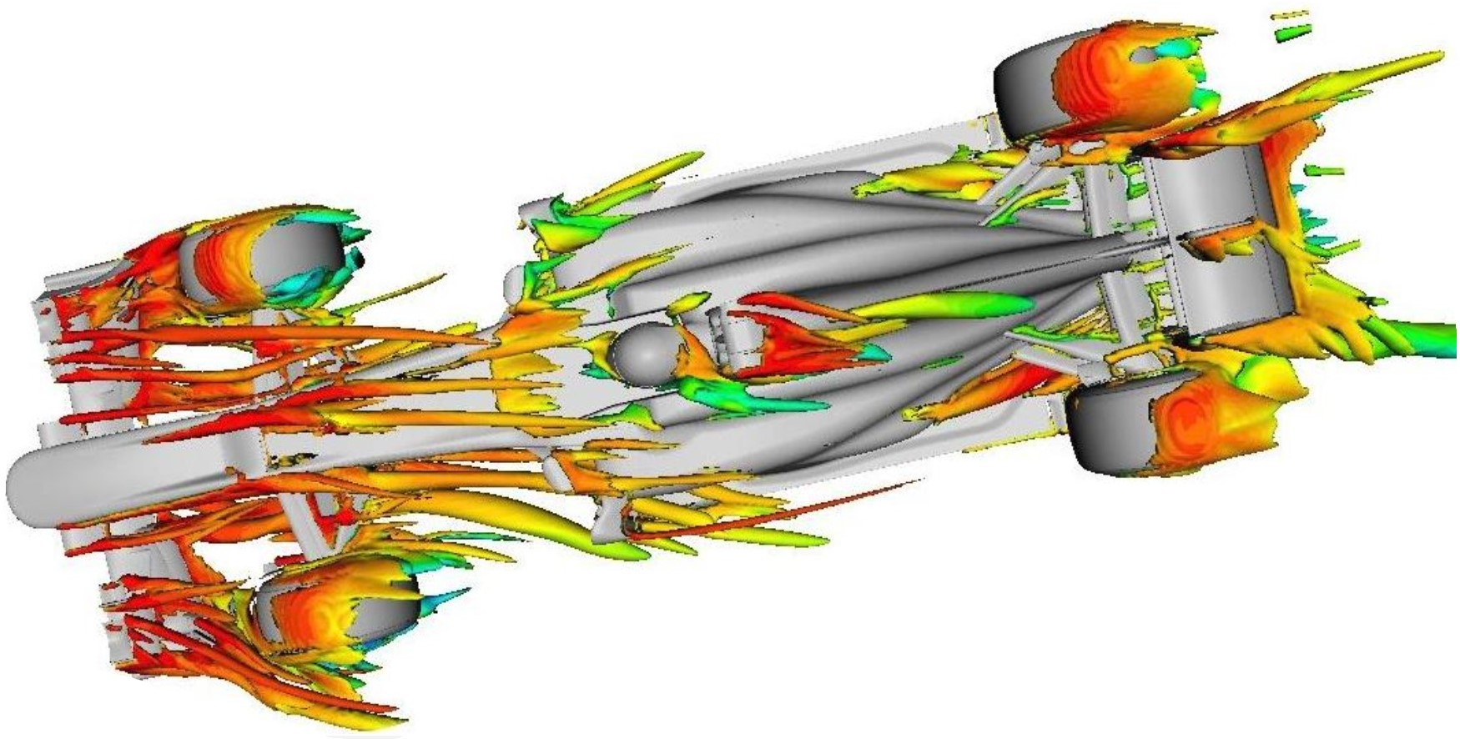
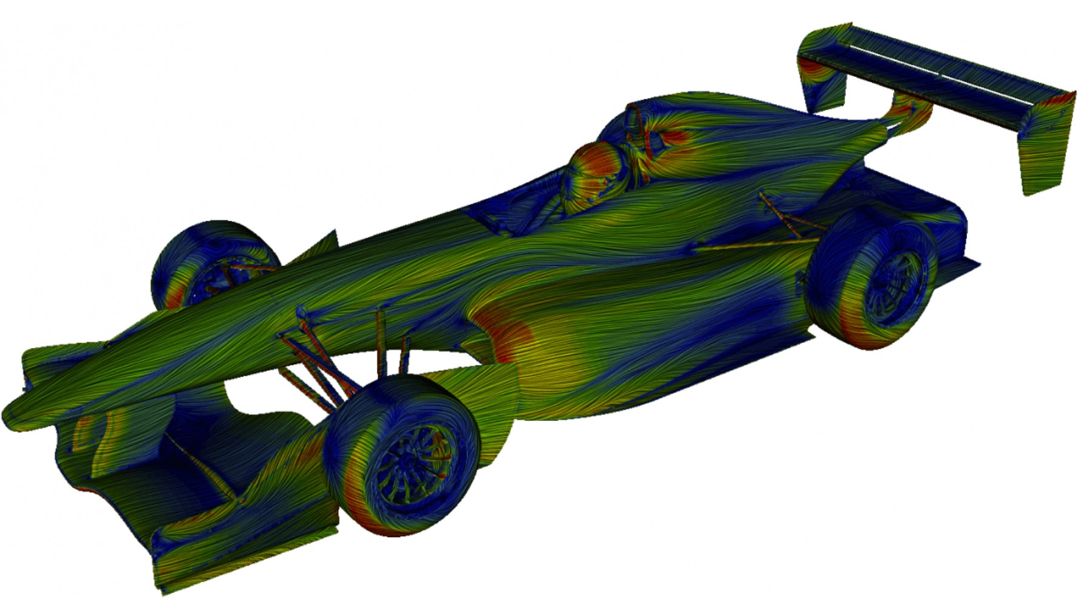
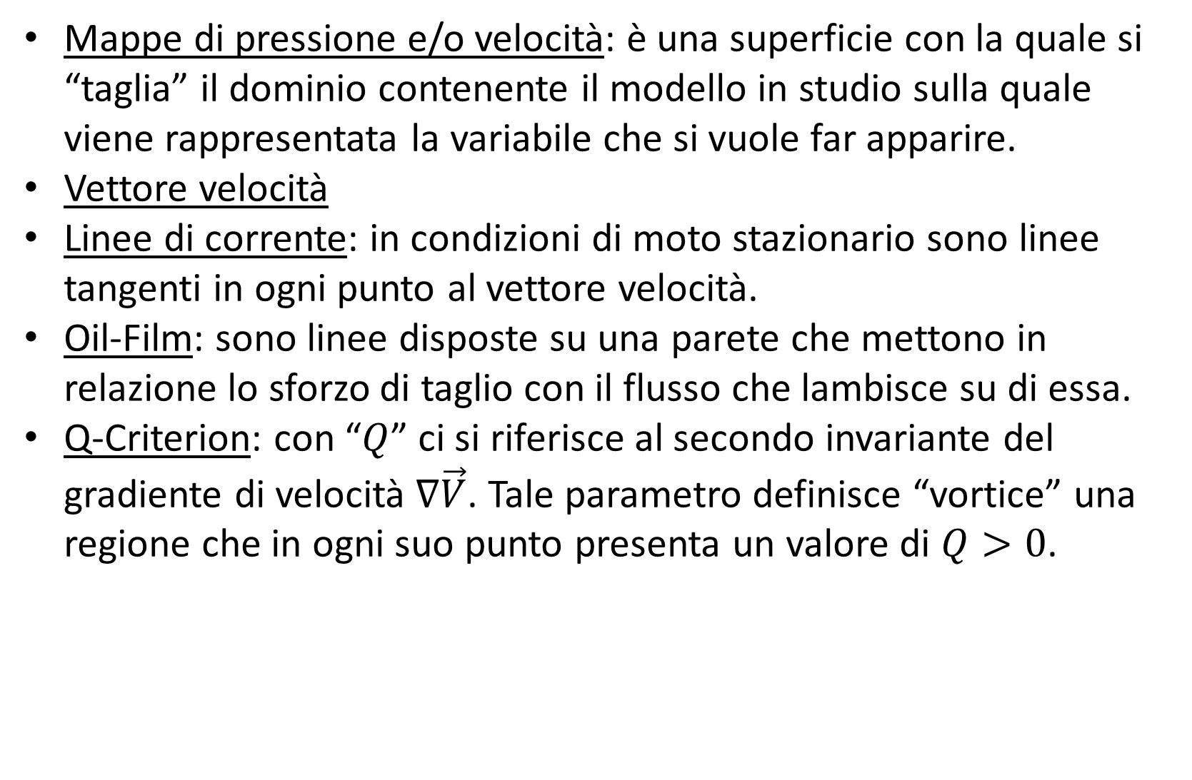

Introduzione
Ipotesi e obiettivo
Strumenti
Modelli esaminati
Osservazioni
Conclusione
Ringraziamenti
Mappe di pressione e/o velocità: è una superficie con la quale si “taglia” il dominio contenente il modello in studio sulla quale viene rappresentata la variabile che si vuole far apparire.
Vettore velocità
Linee di corrente: in condizioni di moto stazionario sono linee tangenti in ogni punto al vettore velocità.
Oil-Film: sono linee disposte su una parete che mettono in relazione lo sforzo di taglio con il flusso che lambisce su di essa.
Q-Criterion: con “$Q$” ci si riferisce al secondo invariante del gradiente di velocità $∇\vec{V}$. Tale parametro definisce “vortice” una regione che in ogni suo punto presenta un valore di $Q>0$.

Slide 5
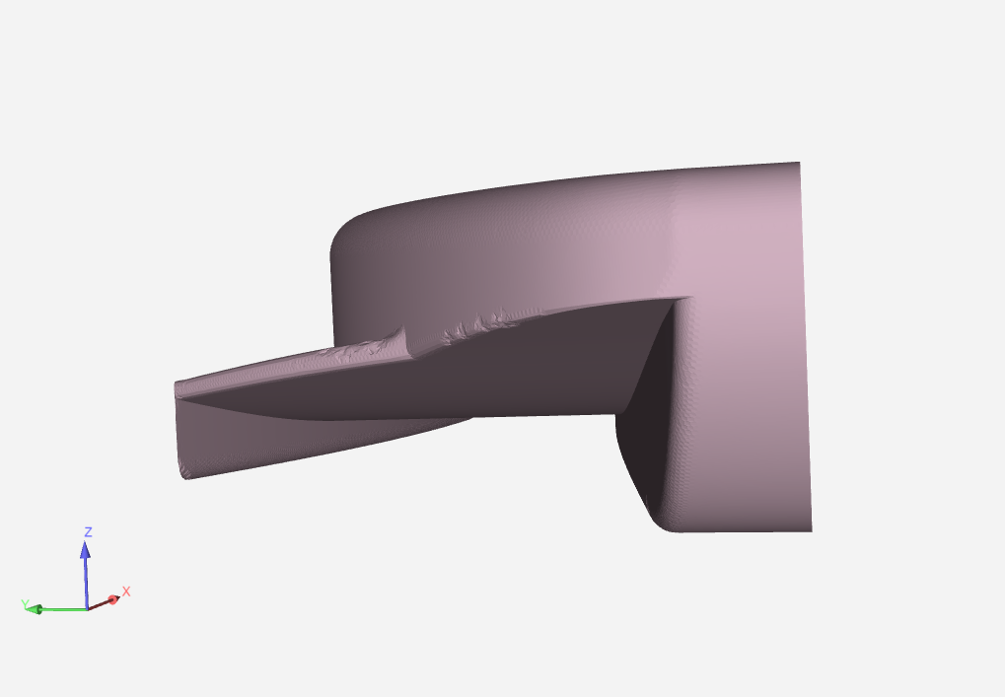
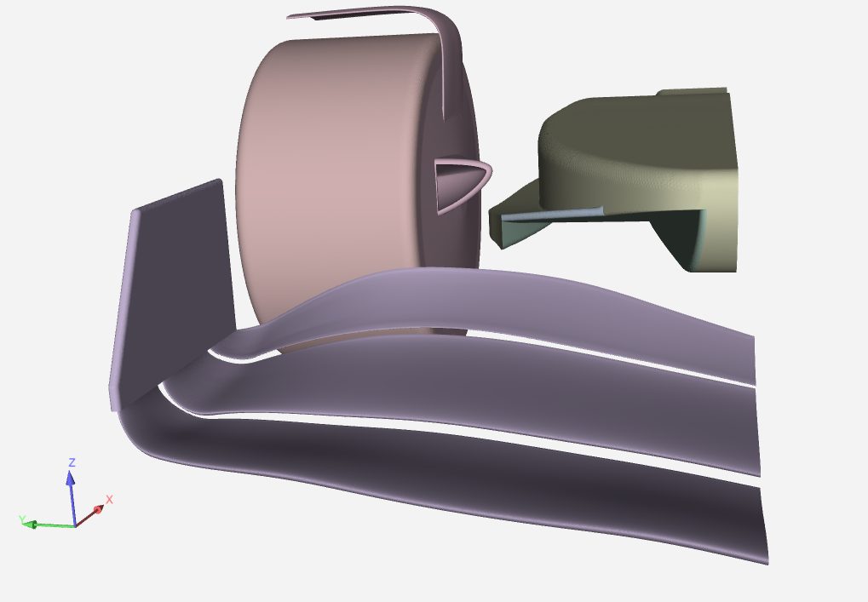
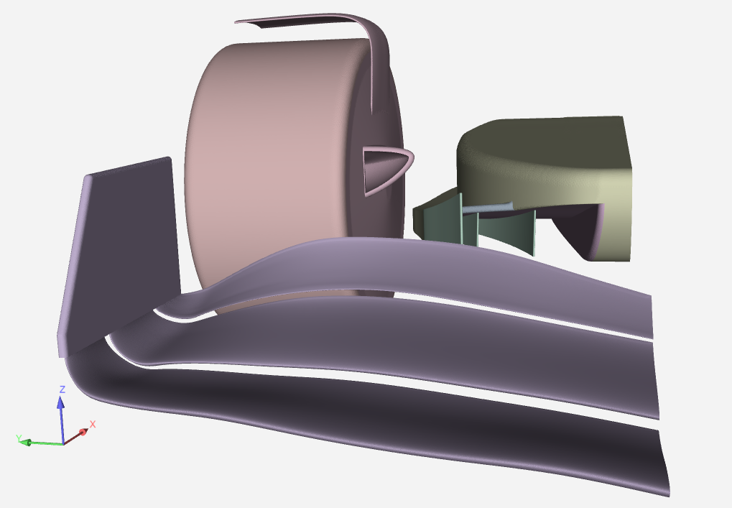
Introduzione
Ipotesi e obiettivo
Strumenti
Modelli esaminati
Osservazioni
Conclusione
Ringraziamenti
Caso Isolato
Caso Intermedio
Caso Completo

Slide 6

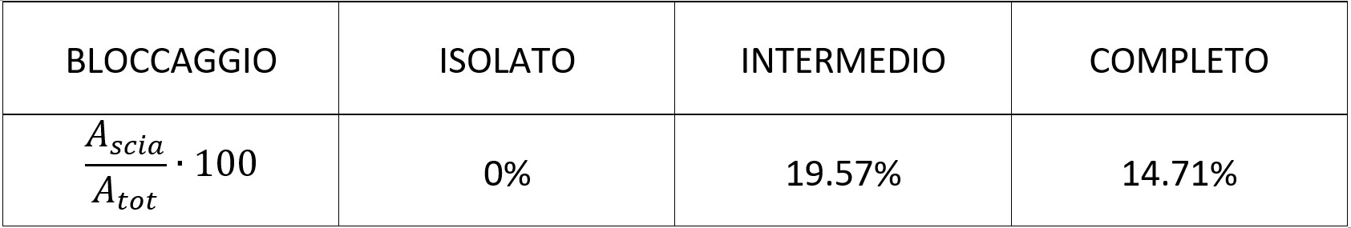
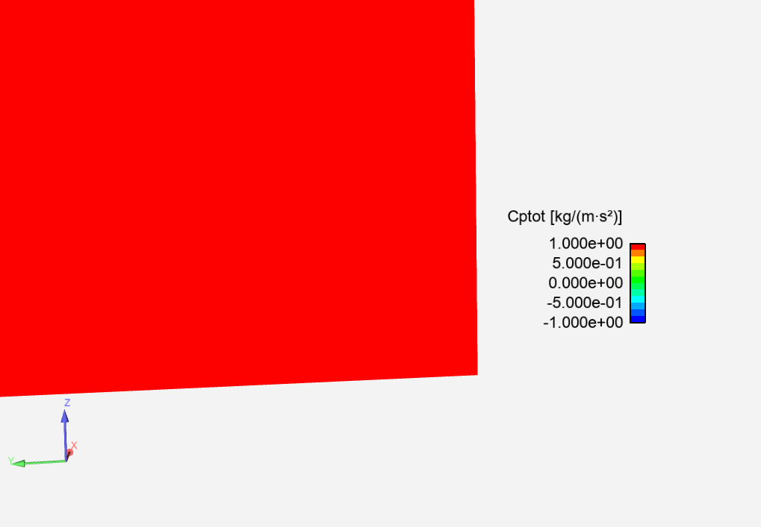
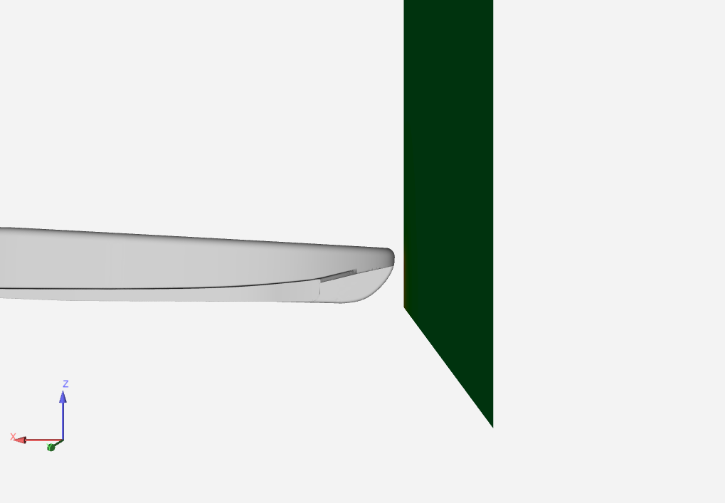
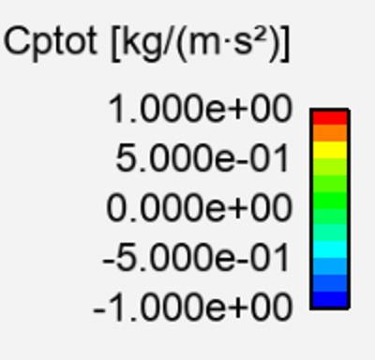
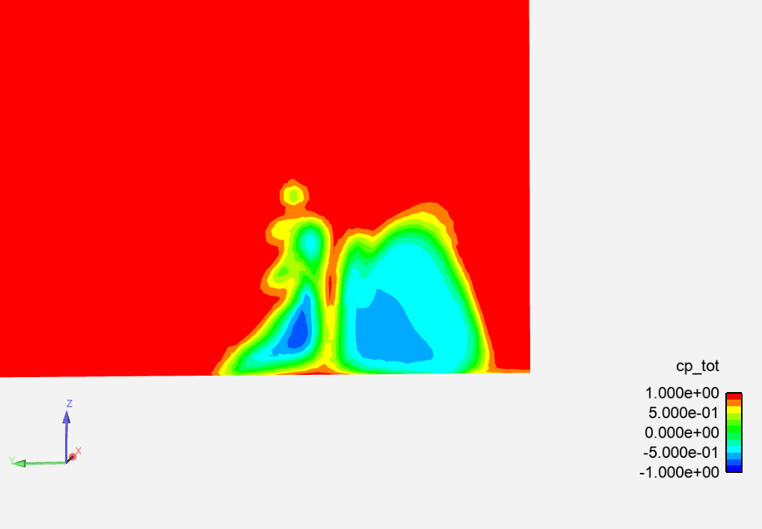
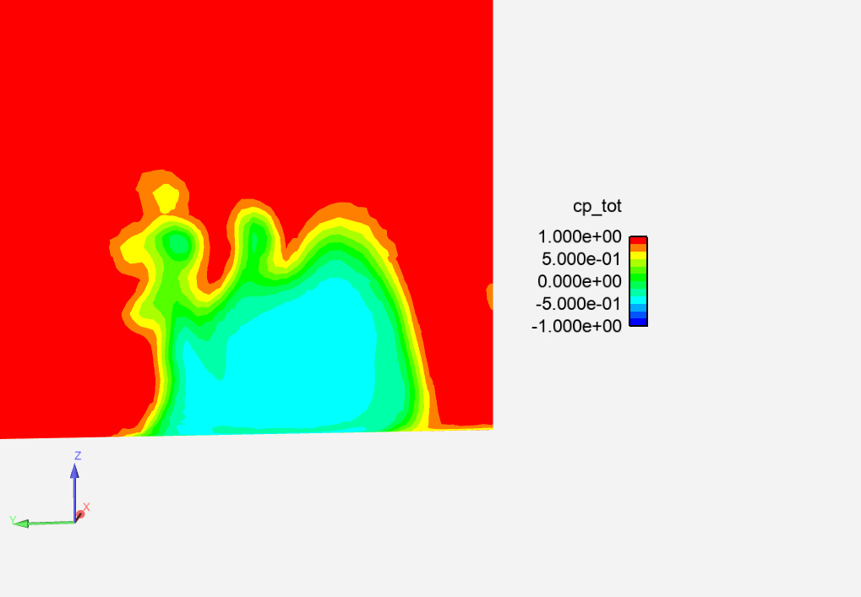
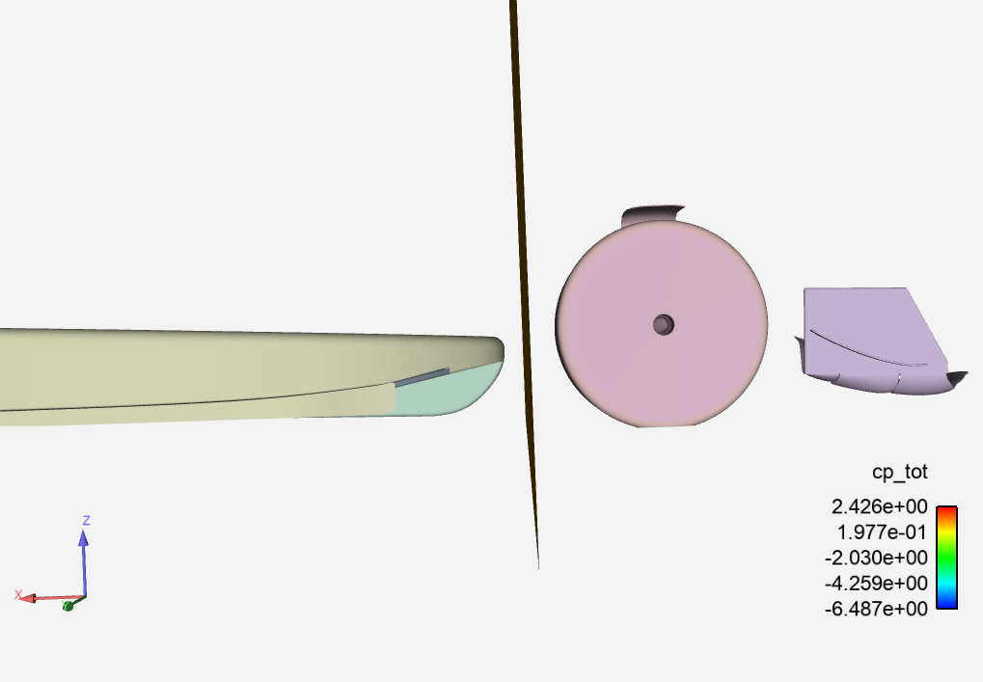
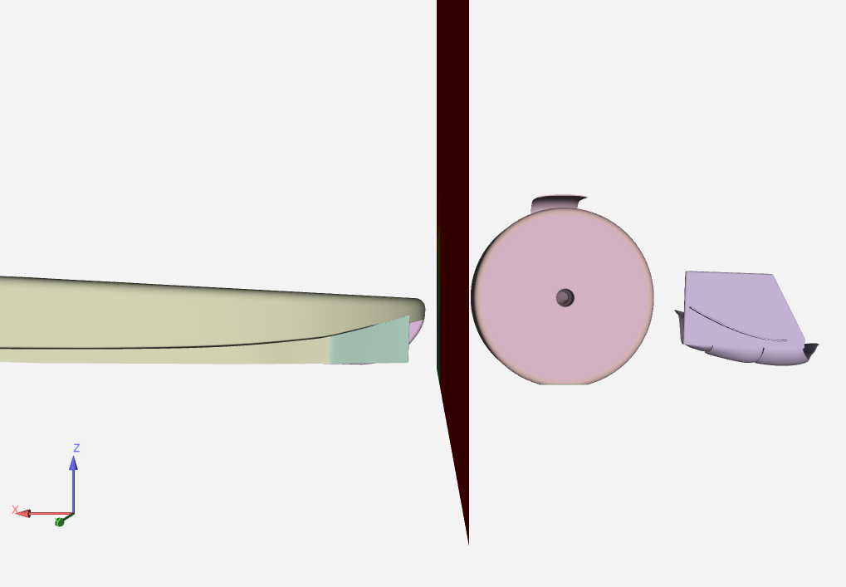
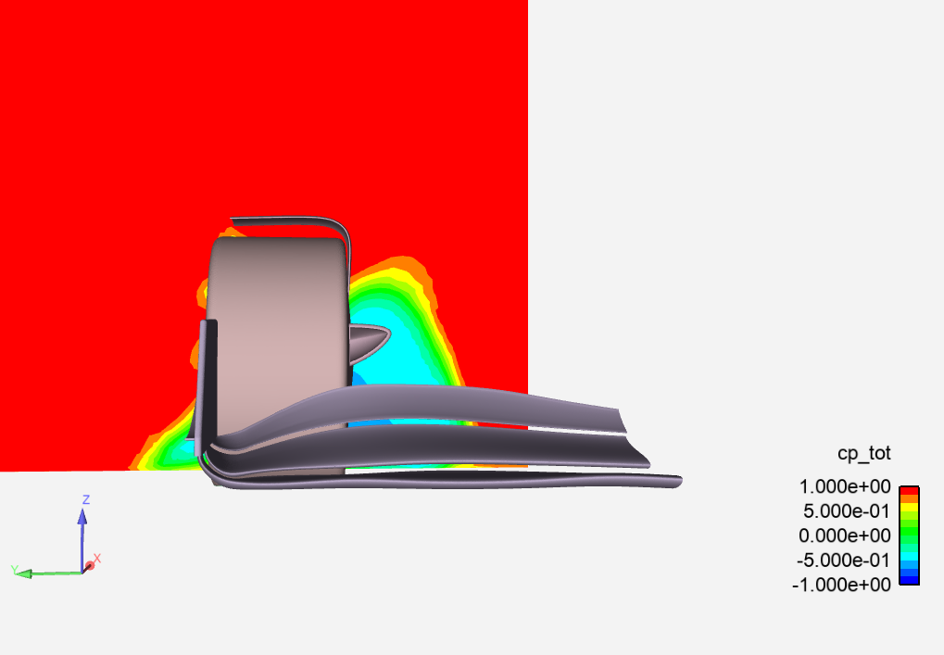
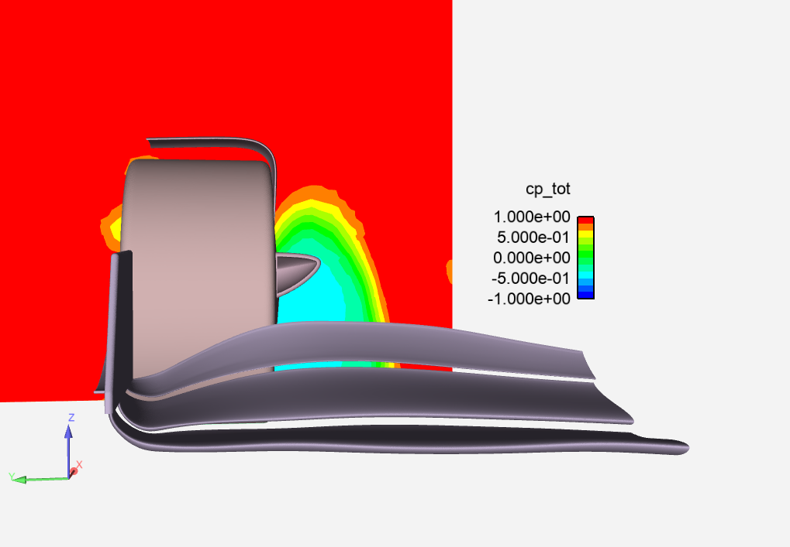
Introduzione
Ipotesi e obiettivo
Strumenti
Modelli esaminati
Osservazioni
Conclusione
Ringraziamenti
Caso Isolato
Caso Intermedio
Caso Completo

Slide 7
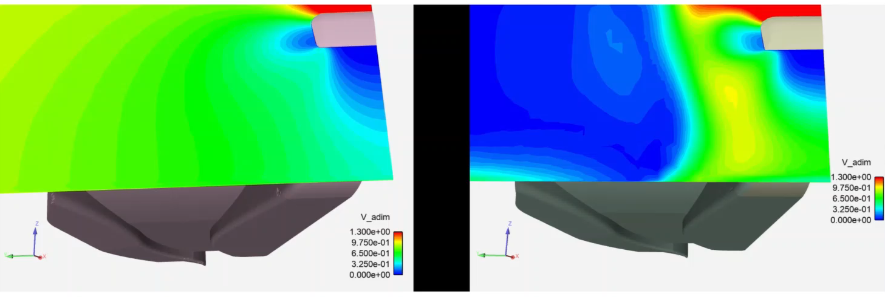
Confronto Isolato-Intermedio

Slide 8
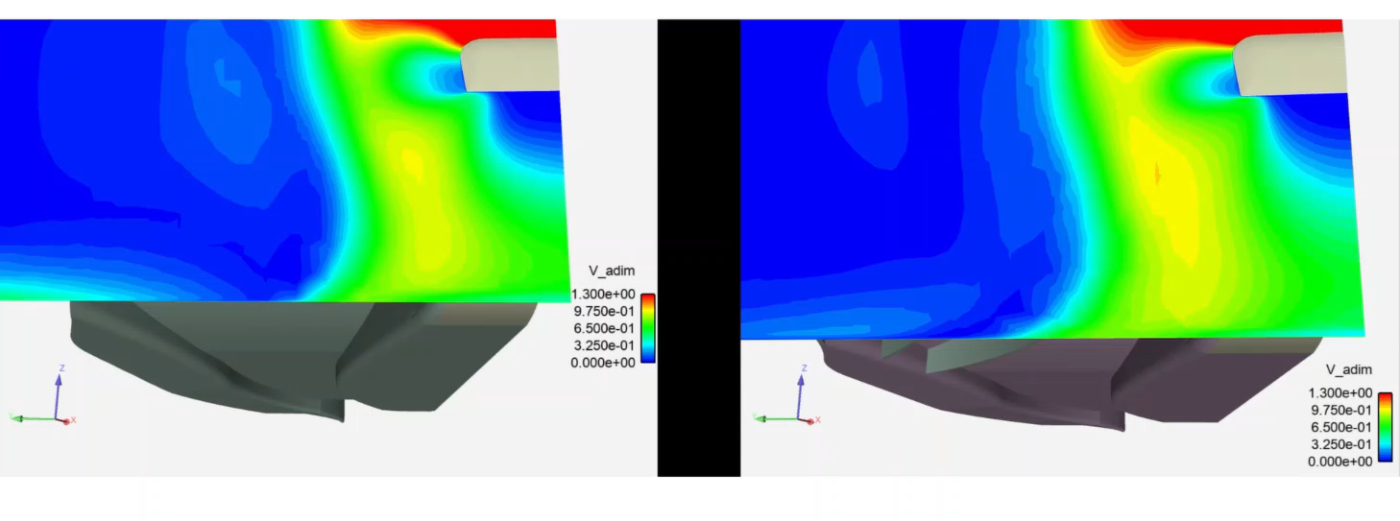
Confronto Intermedio-Completo

Slide 9
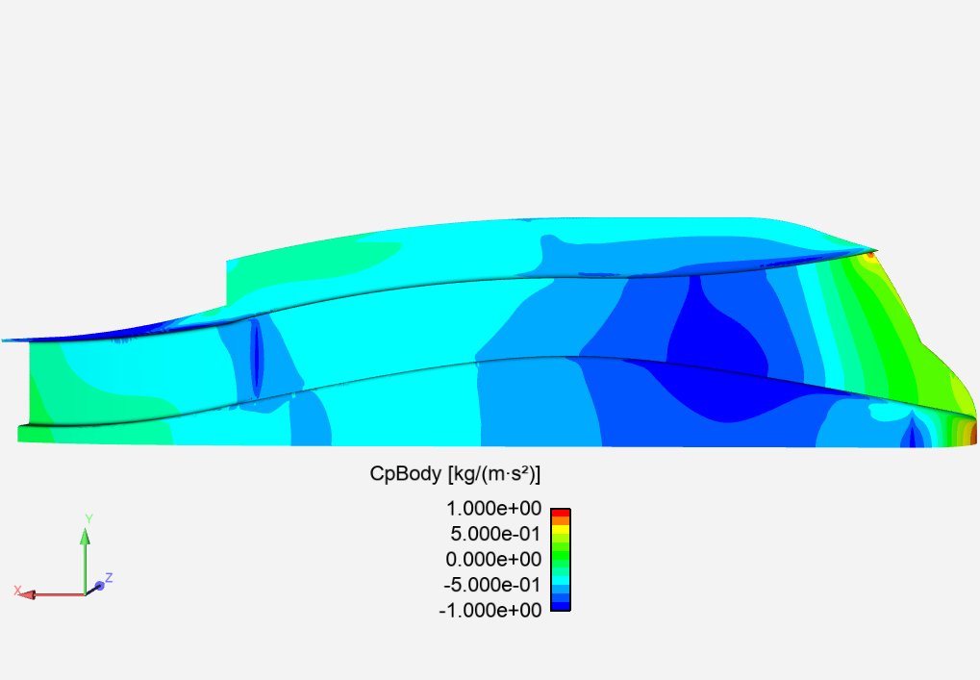
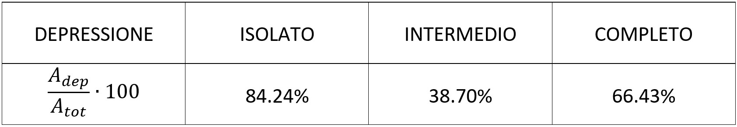
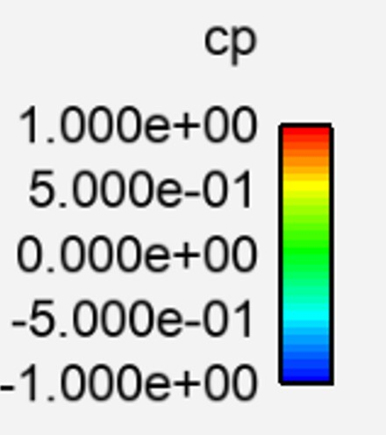
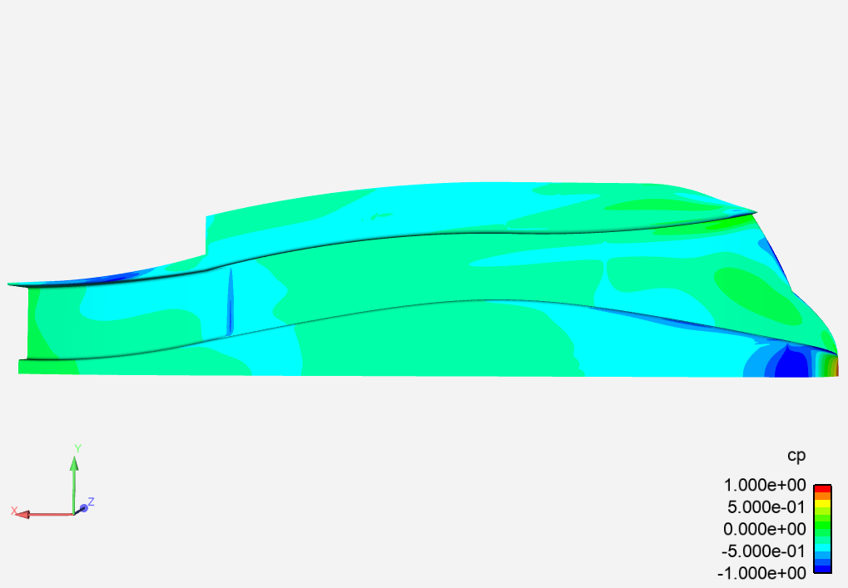
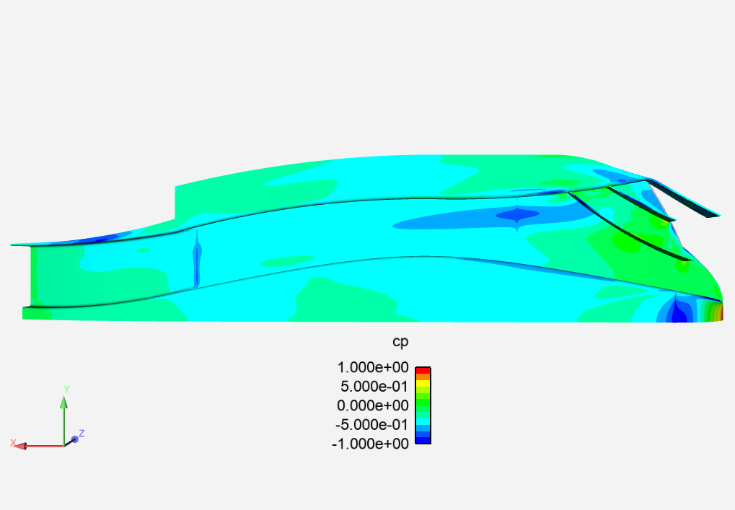
Introduzione
Ipotesi e obiettivo
Strumenti
Modelli esaminati
Osservazioni
Conclusione
Ringraziamenti
Caso Isolato
Caso Intermedio
Caso Completo

Slide 10
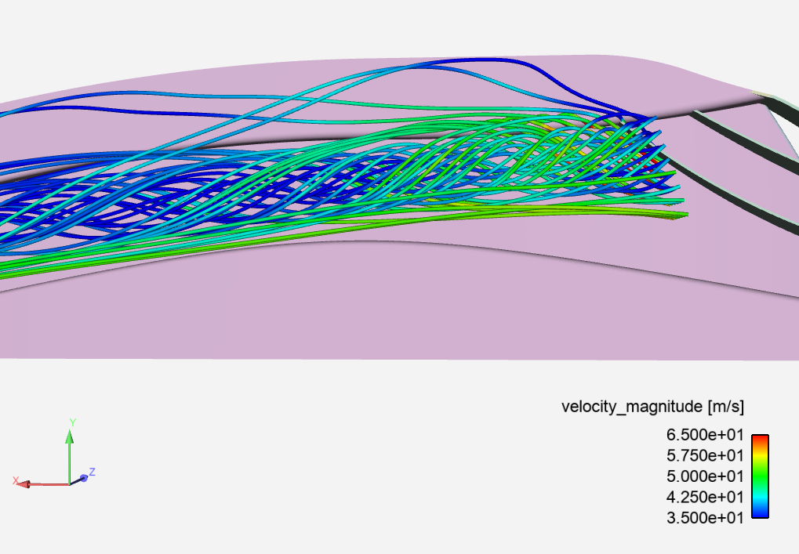
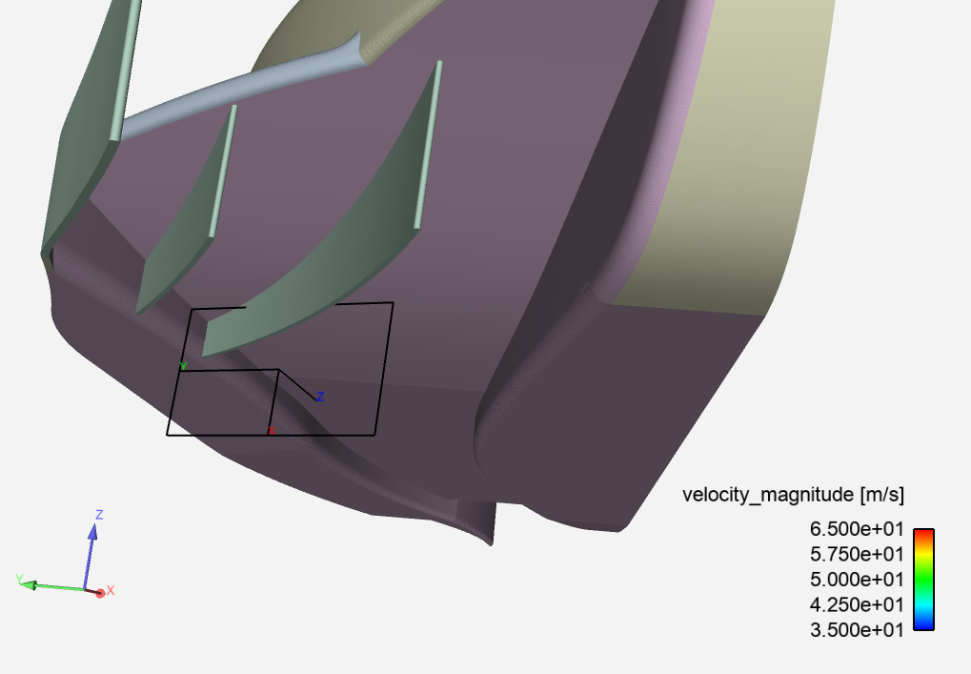
Linee di corrente
Introduzione
Ipotesi e obiettivo
Strumenti
Modelli esaminati
Osservazioni
Conclusione
Ringraziamenti

Slide 11
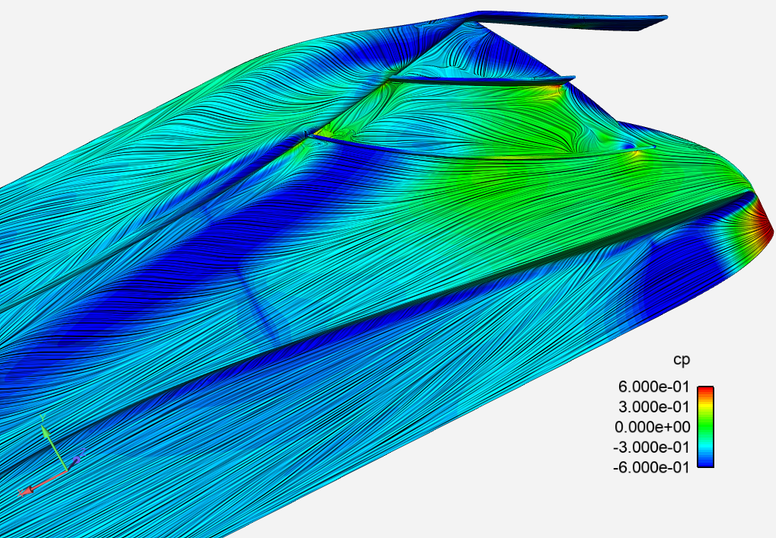
Introduzione
Ipotesi e obiettivo
Strumenti
Modelli esaminati
Osservazioni
Conclusione
Ringraziamenti
Oil-Film
separazione
riattacco

Slide 12
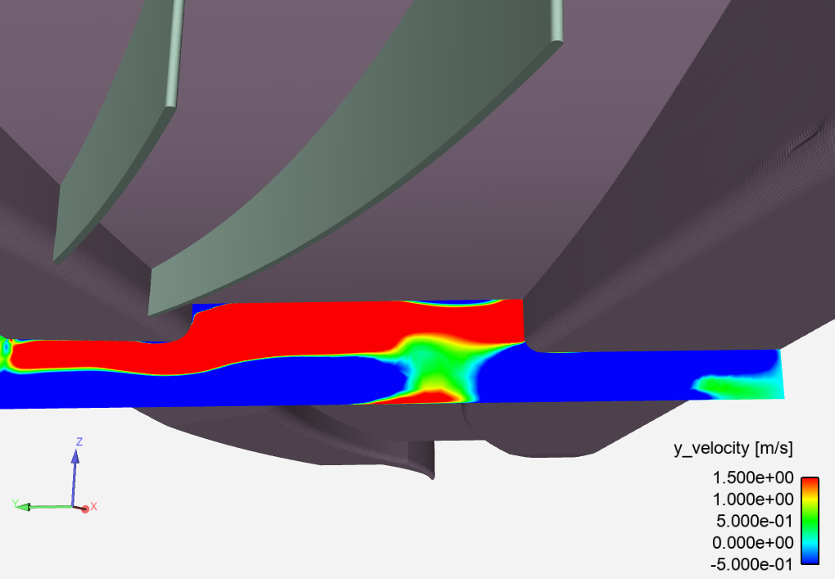
Introduzione
Ipotesi e obiettivo
Strumenti
Modelli esaminati
Osservazioni
Conclusione
Ringraziamenti
Velocità trasversale

Slide 13
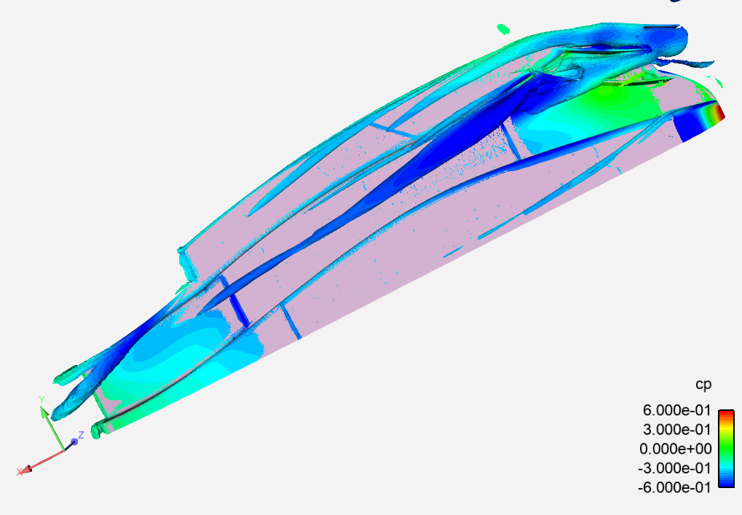
Introduzione
Ipotesi e obiettivo
Strumenti
Modelli esaminati
Osservazioni
Conclusione
Ringraziamenti
Q-Criterion

Slide 14
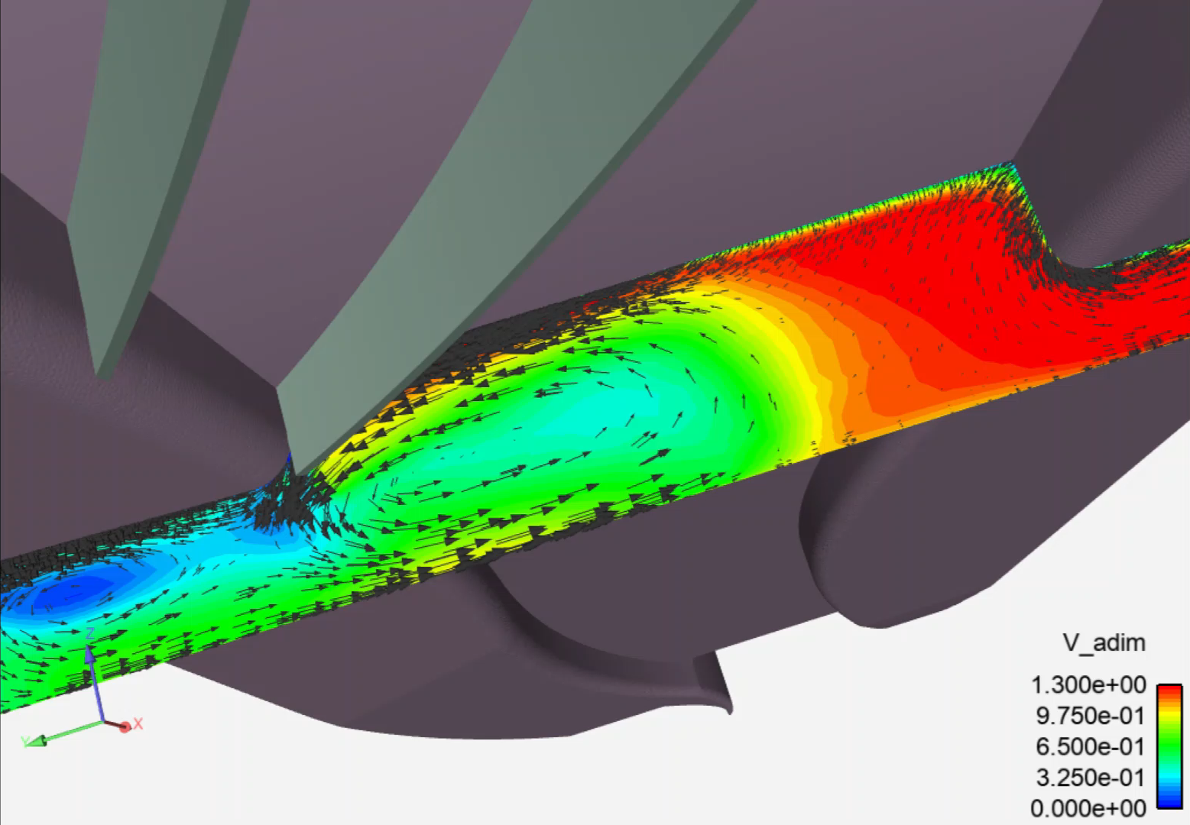
Introduzione
Ipotesi e obiettivo
Strumenti
Modelli esaminati
Osservazioni
Conclusione
Ringraziamenti
Vettori Velocità – Mappa di velocità

Slide 15
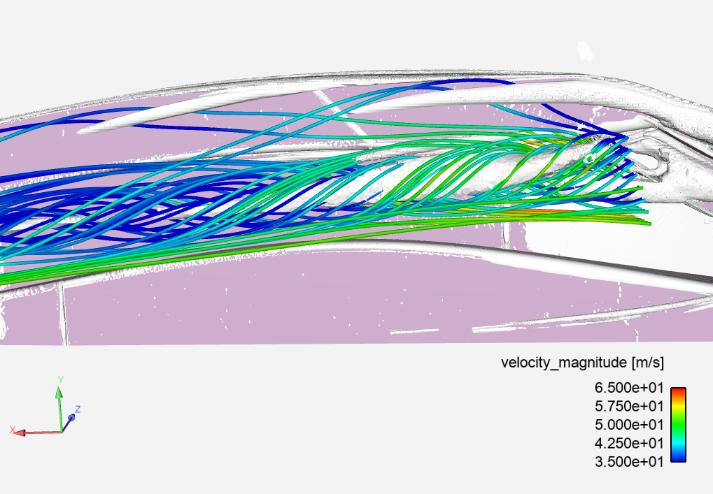
Introduzione
Ipotesi e obiettivo
Strumenti
Modelli esaminati
Osservazioni
Conclusione
Ringraziamenti
Linee di corrente - Q-Criterion

Slide 16
Conclusioni
Introduzione
Ipotesi e obiettivo
Strumenti
Modelli esaminati
Osservazioni
Conclusione
Ringraziamenti
È stato presentata l’analisi di un calcolo CFD con particolare riferimento ai diversi strumenti che si possono utilizzare per visualizzare i fenomeni aerodinamici (linee di corrente, mappe di pressione…) per determinare la variazione di downforce nei casi con e senza fences sotto il fondo.
Nei tre casi è stata verificata la correlazione tra la elevata velocità del flusso e la presenza di zone di bassa pressione che generano il carico verticale.
È stata verificata l’effettiva correlazione tra la velocità del flusso e la variazione di pressione (Bernoulli).
È stato studiato il flusso sotto il fondo usando prima gli strumenti separatamente per poi combinarli. In particolare:
Sono state individuate le linee di separazione e di riattacco dello strato limite.
È stato individuato ed esaminato un vortice evidenziato con più tecniche.

Slide 17
Vi ringrazio per l’attenzione
Introduzione
Ipotesi e obiettivo
Strumenti
Modelli esaminati
Osservazioni
Conclusione
Ringraziamenti

